Slide 1
補足資料(技術評価者向け)
生成ロジックの詳説
支援記録・個別支援計画の生成を、形式的に記述する
本番コードベースに準拠(準拠コミット d9912d8)
2026年7月1日 ／ 運営：株式会社ソーシップ

Slide 2
全体像 ― 支援文書生成は「条件付き生成」である
児童ごとに集めた文脈 x を条件に、下書き y を生成。確定は必ず人
y 〜 M_θ( · | Π_s(x) ‖ G(c,d) ; τ )
▸ M_θ=生成モデル(OpenAI gpt-5.4系) / Π_s=仮名化 / G=施設ガイダンス / τ=温度
▸ 不変条件① 外部モデルへ渡る全テキストは Π_s を通過(静的検査 A005 で強制)
▸ 不変条件② 各生成は根拠の要約(sources)を返す(説明可能性)
▸ 不変条件③ 生成・修正を学習基盤へ追記(本処理は止めない / 同意は fail-closed)
きづり 生成ロジック詳説 ｜ 株式会社ソーシップ
2 / 13

Slide 3
個別支援計画の文脈集約と目標ロジック
アセスメント+モニタリングが土台。連絡帳の解析は上流(アセスメント)で吸収される
▸ 業務データを決定的に集約して文脈 x を作る(確率的検索ではない)
・土台: 職員アセスメント＋保護者アセスメント(5領域・目標)＋最新モニタリング(達成度)
・補助: 前回の確定計画 / 能力評価の別添(§8 客観スコア)
▸ コアの目標ロジック: 継続目標はモニタリングから、新規目標は職員+保護者アセスメントから抽出
▸ 連絡帳の徹底解析は上流で実施: アセスメント生成が直近6か月の連絡帳を全件(蒸留)分析(計画は連絡帳を直接読まない)
▸ どの段を使ったかを sources として返却(説明可能性)
きづり 生成ロジック詳説 ｜ 株式会社ソーシップ
3 / 13

Slide 4
多段条件付き生成 ① 個別支援計画・改訂
単一呼出の構造化生成と、低温度の保守的編集
▸ 個別支援計画: gpt-5.4 / τ=0.8 / max 4000 を1回。JSON(意向・方針・長期/短期・5領域明細)を生成
▸ 目標は 継続=モニタリング / 新規=職員+保護者アセスメント を最優先アンカーに(プロンプトで【最重要】指定)
▸ 出力健全性: JSONでなければ 502 で明示拒否(壊れた構造は採用しない)→ Π_s⁻¹ で実名復元
▸ 計画改訂: τ=0.3 の保守的編集。指摘の無い箇所は一字一句保持、変更点は注釈(annotations)で保存
計画改訂: (y₁, A) = M_θ( · | y₀(原案), r(保護者コメント), m(議事録) )
A = 変更注釈 {(field, type∈{追加,削除}, text, reason)}
きづり 生成ロジック詳説 ｜ 株式会社ソーシップ
4 / 13

Slide 5
多段条件付き生成 ② アセスメント・連絡帳
逐次の条件付き生成チェーンと、軽量モデル+フォールバック
u_dom = M_θ( · | 連絡帳6か月(全件・蒸留), 家庭視点 ; τ=0.6 ) … 5領域課題
u_short = M_θ( · | u_dom, 面談, 家庭視点 ; 0.6 ) … 短期目標
u_long = M_θ( · | u_short, 面談, 前回長期 ; 0.6 ) … 長期目標
▸ アセスメントは3段の連鎖。各段は前段の出力を条件に取る(現状把握→近接→遠隔目標)
▸ 仮名化は連鎖全体で保持。中間生成物は仮名のまま、最終出力でのみ実名復元(外部は実名に触れない)
▸ 連絡帳は軽量モデル(gpt-5.4-mini)+ ヒヤリハット検出の副呼出 + 失敗時は決定的連結のフォールバック
きづり 生成ロジック詳説 ｜ 株式会社ソーシップ
5 / 13

Slide 6
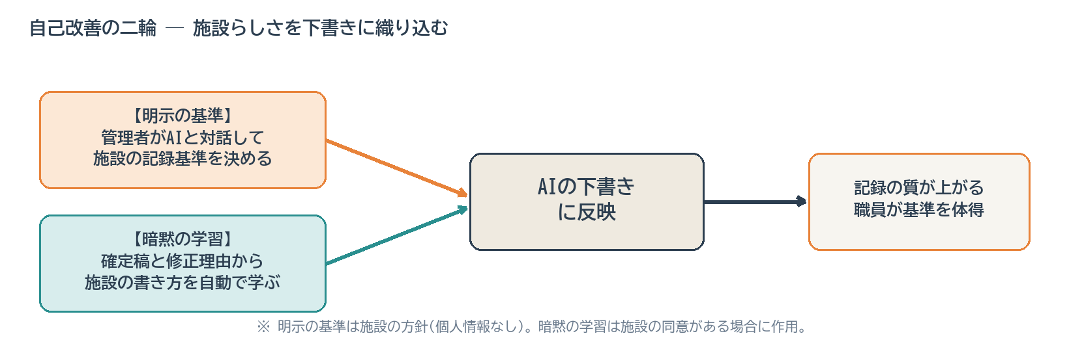
ガイダンス作用素 ― 明示 ⊕ 暗黙
施設の基準と現場の傾向を、下書きへ同時に注入
G(c,d) = G_explicit(c) ⊕ [集計同意] · G_implicit(c,d)。明示はPIIなしで常時、暗黙は同意下で作用
きづり 生成ロジック詳説 ｜ 株式会社ソーシップ
6 / 13

Slide 7
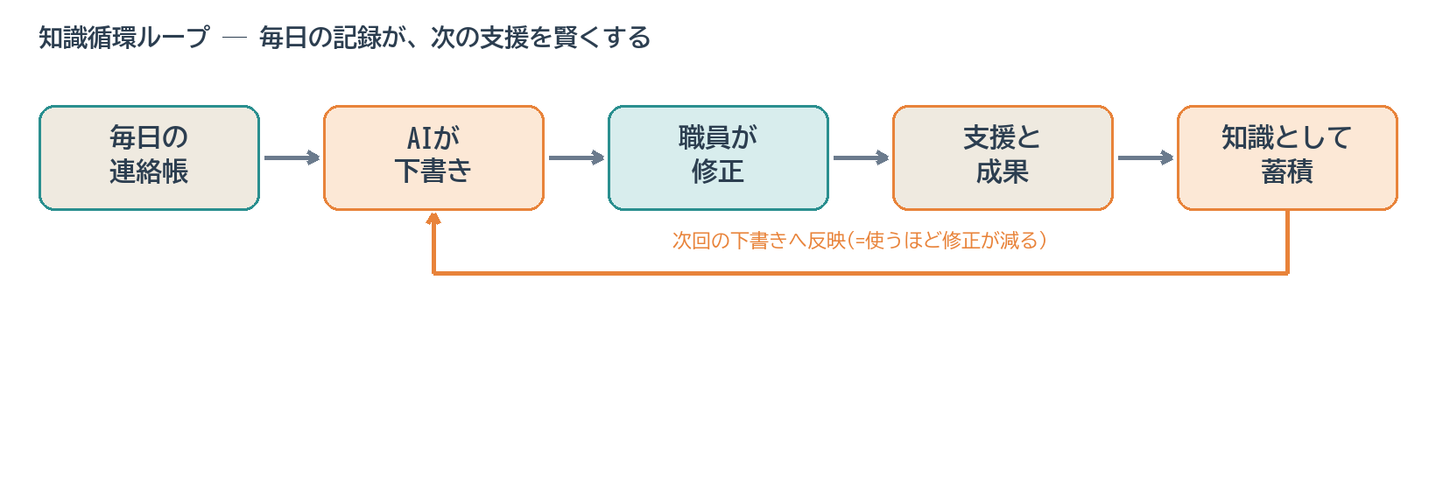
自己改善ループの形式化
人間の修正を保存し、次期ガイダンスへ
δ_k = 1 − similar_text(y_k, y'_k)/100 ∈ [0,1] ai_acceptance = 1 − mean(δ)
G^(t+1) = Γ( G^(t), {(y, y', 理由, 成果)} ) ※ Γ は M_θ に非依存(=モデル交換可)
※ 逆インセンティブ回避: 修正量 δ を職員評価に直結させない(最適化指標と評価指標を分離)
きづり 生成ロジック詳説 ｜ 株式会社ソーシップ
7 / 13

Slide 8
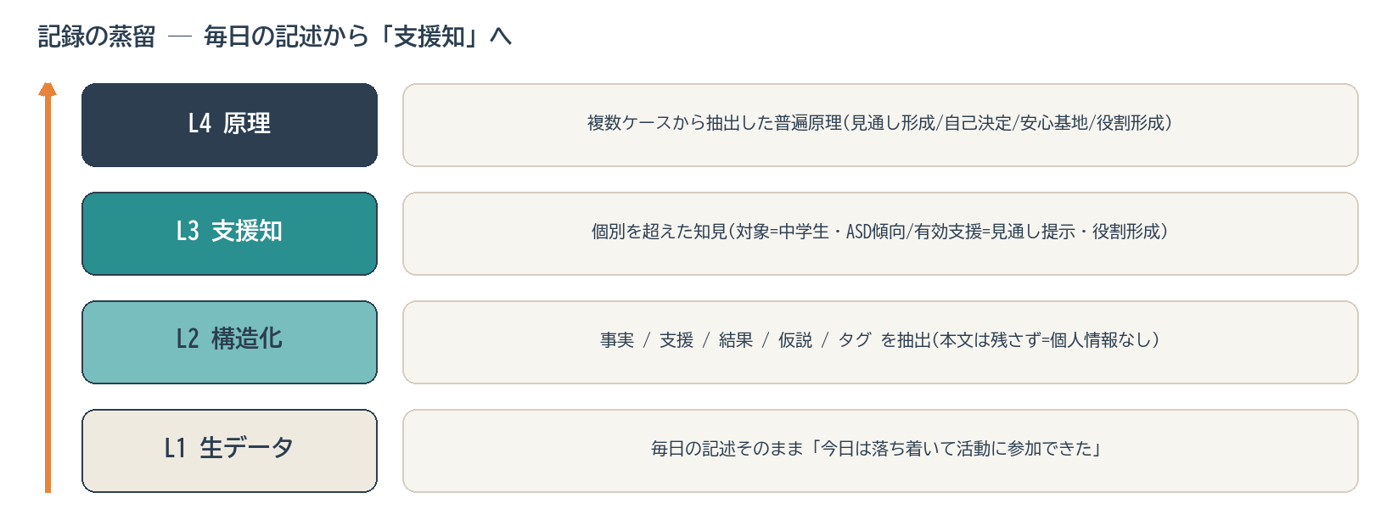
構造化と蒸留(L1 → L4)
記録を再利用可能な「支援知」へ。支援者成長モデル(Lv1-4)で介入量を適応
L1 生データ → L2 構造化(本文非保存=PIIなし) → L3 支援知(k匿名 K=5) → L4 原理
きづり 生成ロジック詳説 ｜ 株式会社ソーシップ
8 / 13

Slide 9
プライバシーの形式モデル
▸ 仮名化 Π_s は既知氏名に対する近似対合(Π_s⁻¹∘Π_s ≈ id)。外部モデルは実名を観測しない
▸ 構造化スクラブ(日付・電話・番号・敬称付き氏名を決定的除去)+ 短名 fail-safe(1文字氏名が残る例は破棄)
▸ 同意 AND・fail-closed: Learn(s) = 施設の集計同意 ∧ 児童の学習同意。未整備の grant は中断
▸ 3層PII: 原本=暗号化 / 仮名化payload / 非暗号化列に実名を入れない
▸ テナント分離(検索・監査を法人スコープに限定)/ 同意文面スナップショット(立証可能性)
きづり 生成ロジック詳説 ｜ 株式会社ソーシップ
9 / 13

Slide 10
成果(Outcome)― 別添「評価状況の全体像」
個人内評価(他児比較でなく過去の自分との差)。客観 × 本人の主観を統合
▸ 個人内評価: 能力スコアは 0〜10 の個人内基準。他児との比較をしない(福祉の原則)
▸ A 客観スコア変化: ability_scores の項目最新値で集計(平均Δ・向上/低下)
▸ B モニタリング達成度: 達成度 a∈{1..5} を pct = (mean(a)−1)/4 × 100 で正規化
▸ C 主観×客観の一致: 本人の主観(mynameis, 1..5→0..10 正規化)と客観を領域別に突合
▸ 別添の客観要約は 個別支援計画AIのプロンプトへ還流(記録 → 評価 → 計画の循環)
agree_j = max(0, 1 − |o_j − b_j| / 10) × 100 overall = mean_j(agree_j)
きづり 生成ロジック詳説 ｜ 株式会社ソーシップ
10 / 13

Slide 11
説明可能性とトレーサビリティ
「何を根拠に、どのモデルで、どう生成したか」を後から検証できる
▸ 各生成は sources(アセス/モニタリング/連絡帳件数と期間/前計画/能力評価の有無)を返す
▸ AiGenerationLog に モデル・温度・最大トークン・(マスク済)プロンプト・トークン量・所要時間 を記録
▸ → 生成の再現性・監査可能性を担保。学習基盤は生成(L2)と修正(L1)を追記
▸ これらが将来の Γ(自己改善)とローカルAI学習の素材になる
きづり 生成ロジック詳説 ｜ 株式会社ソーシップ
11 / 13

Slide 12
限界と理論的拡張(誠実な開示)
▸ RAG は生成へ未配線: 埋め込み基盤は実装済だが、生成は決定的に集約した文脈に条件付け(検索挿入は将来)
▸ Γ は現状ヒューリスティック(統計写像)。蓄積は将来のローカルAI蒸留の素材として保存
▸ 因果の留保: 成果は相関・記述統計。支援→成果の因果は S9(介入↔成果連結)で前提整備
▸ 全国横断は未解禁: 法務4点+恒久匿名化のクリアを前提にゲート
▸ モデル非依存の含意: Γ と蓄積が M_θ と独立 = 国産・ローカルAIへ置換しても機能(事業命題の技術的裏づけ)
きづり 生成ロジック詳説 ｜ 株式会社ソーシップ
12 / 13

Slide 13
AIは交換可能、
蓄積した支援知は交換できない。
生成は『仮名化された条件付き生成』、改善は『人間の修正を保存して学ぶループ』。
いずれもモデルに依存しない設計で、将来のローカルAIへ継承できます。
概要は別冊『紹介資料』をご参照ください。 ／ 運営：株式会社ソーシップ

